Slide 1
МЫ ПОБЕДИМ!

Slide 2
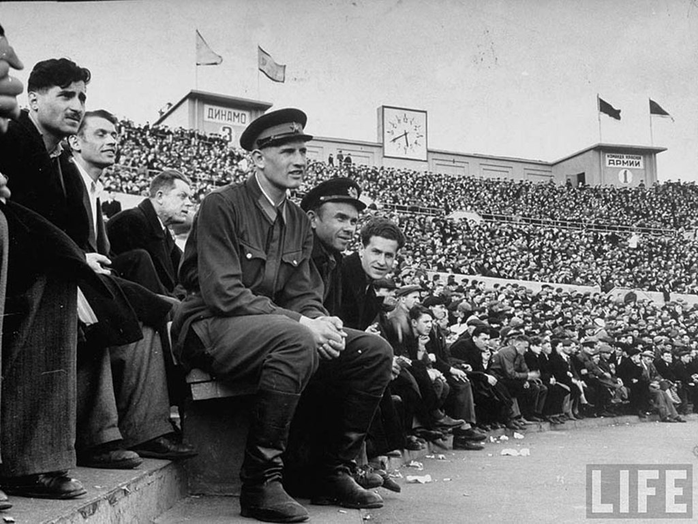
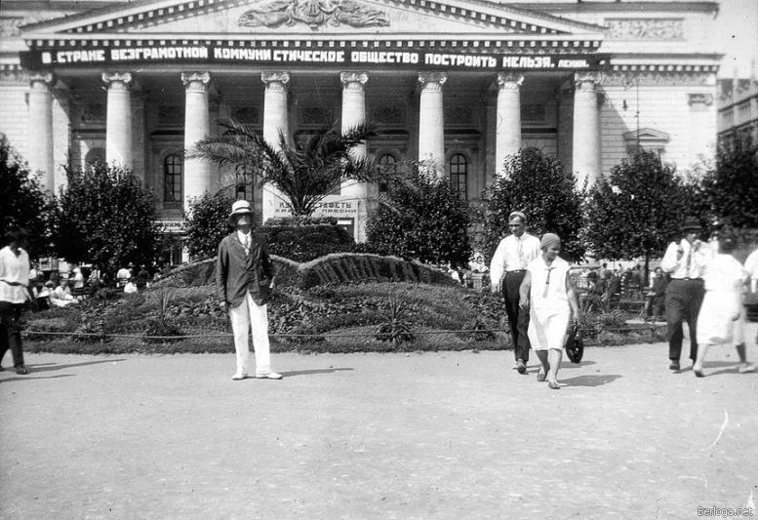
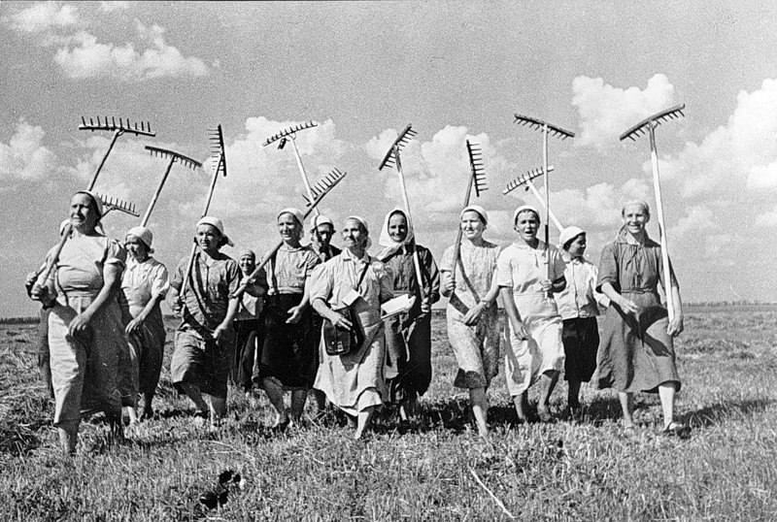
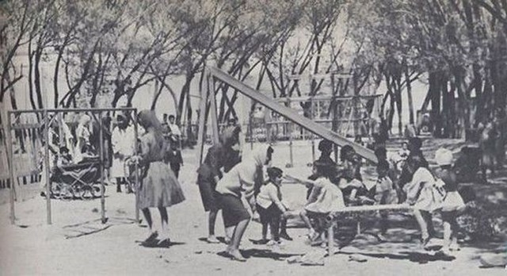
Трудолюбивый, открытый народ – свободно, красиво и мирно живёт. Ни перед кем не кланяется, на чужое не зарится. Кругом кипит работа, мчится, летит вперёд, русская птица-тройка.

Slide 3
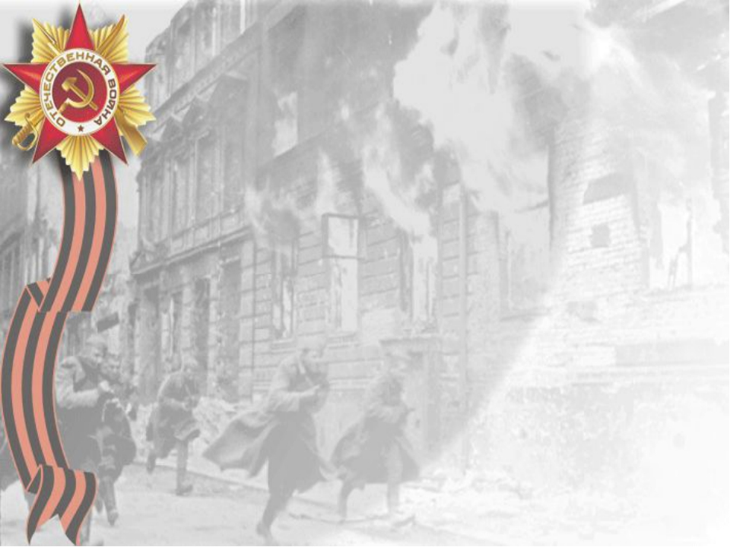
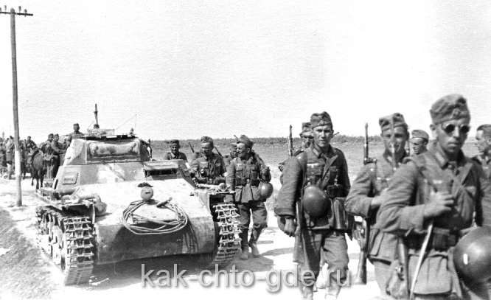
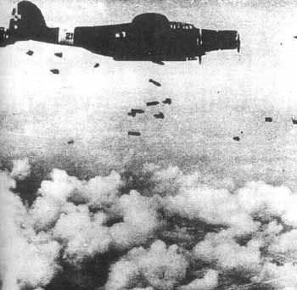
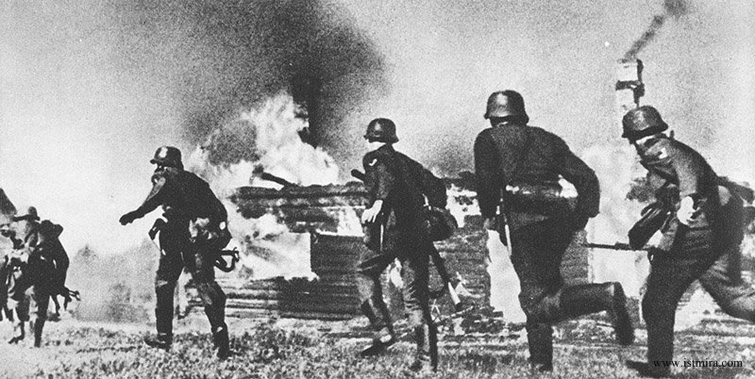
решили враги-фашисты покорить нашу державу. Что значит покорить? Кто сопротивляется – убить. Остальных в рабов превратить. А землю себе захватить. Начать войну и уничтожить страну… Святую Русь полонить. Растоптать, задушить, казнить!

Slide 4
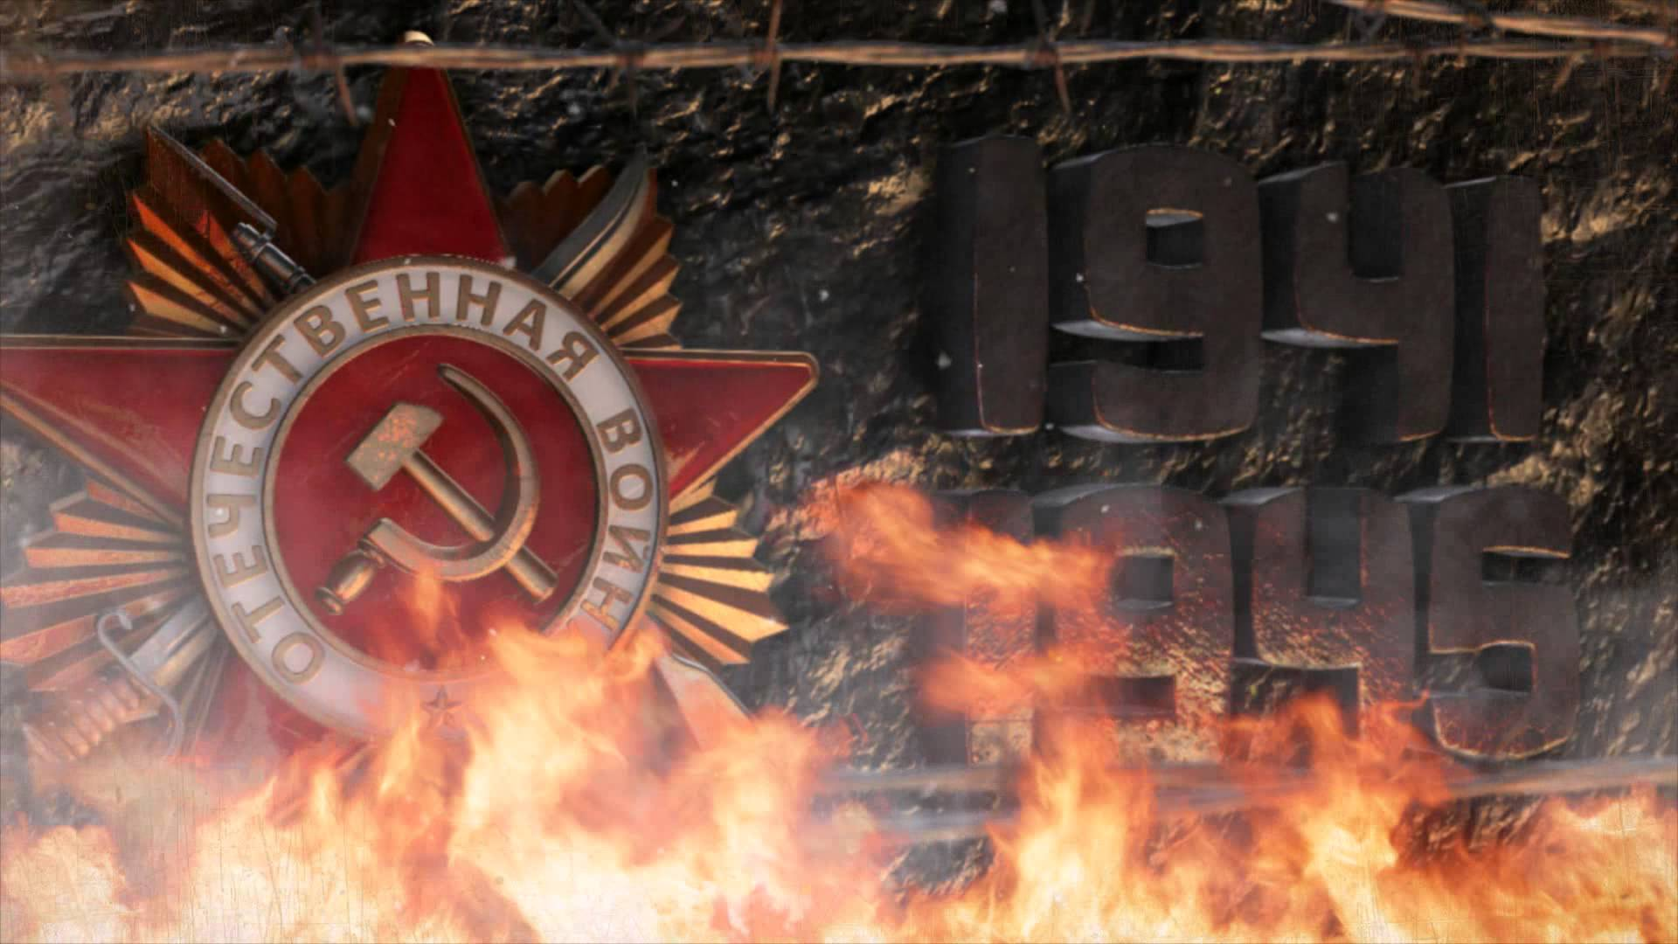
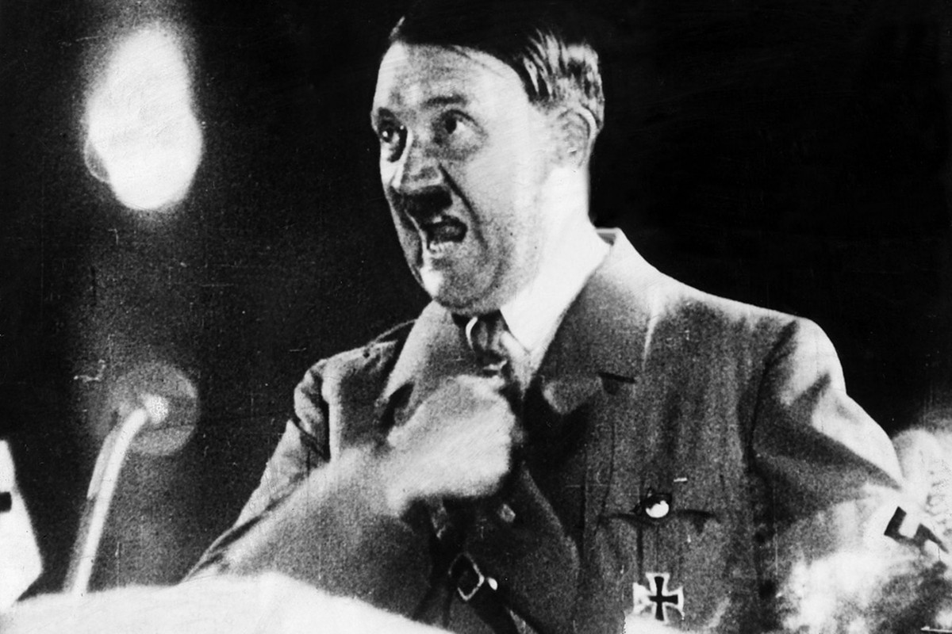
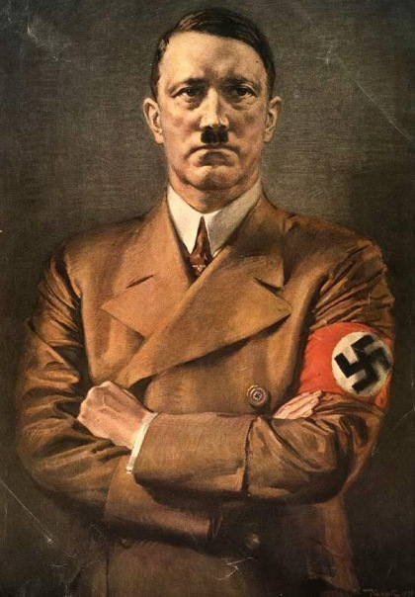
Главный фашист – Гитлер, придумал адский план, назвал «Барбаросса». Решил советских людей из истории вычеркнуть, с планеты сбросить.

Slide 5
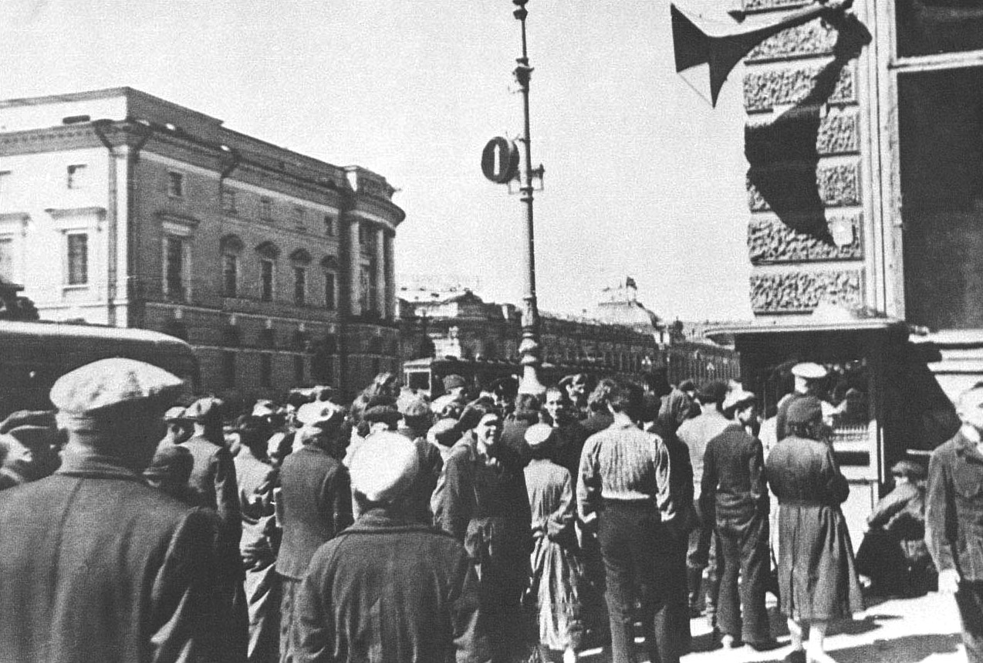
Накопив несметные силы, Гитлер решил, «пора». Фашистская Германия перешла границу СССР, 22 июня 1941, ровно в четыре утра.

Slide 6
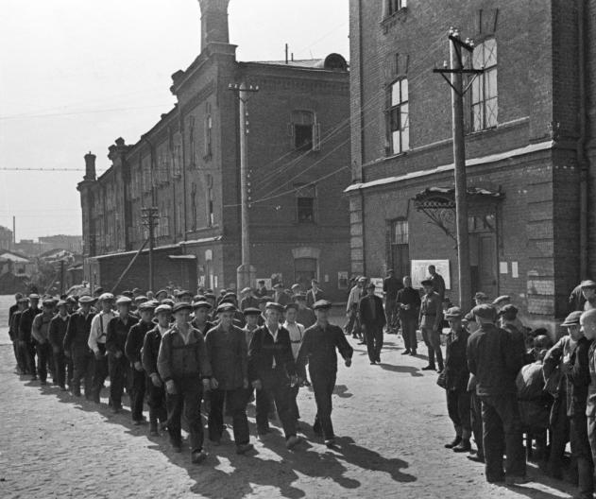
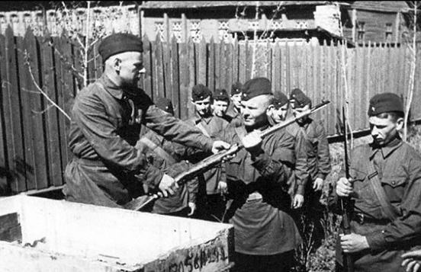
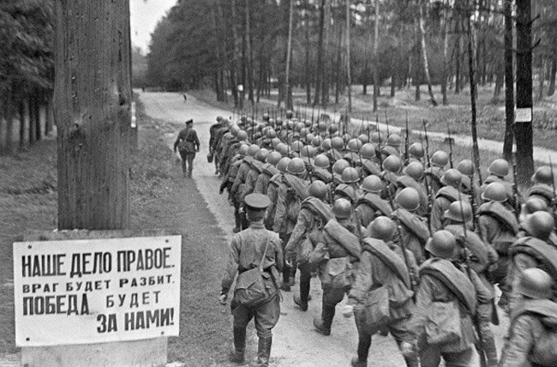
Вставай, огромная страна… Пришли лихие времена. Погибнуть или победить, иначе ведь не может быть. Вставай, огромная страна, идёт священная война.
«Родина-мать зовёт». Кто же бросает в беде свою мать? Весь советский народ, как один пошёл воевать!

Slide 7
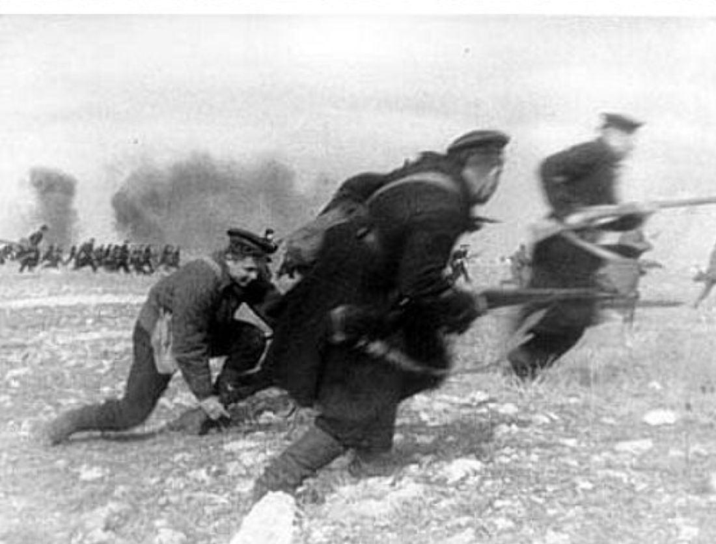
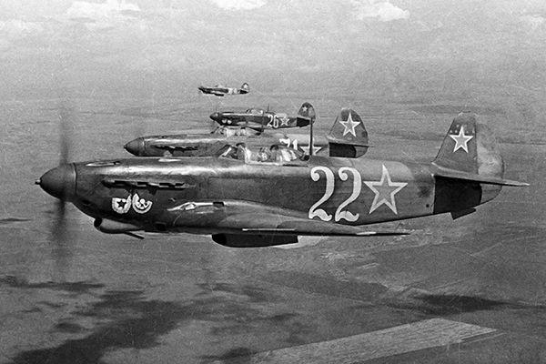
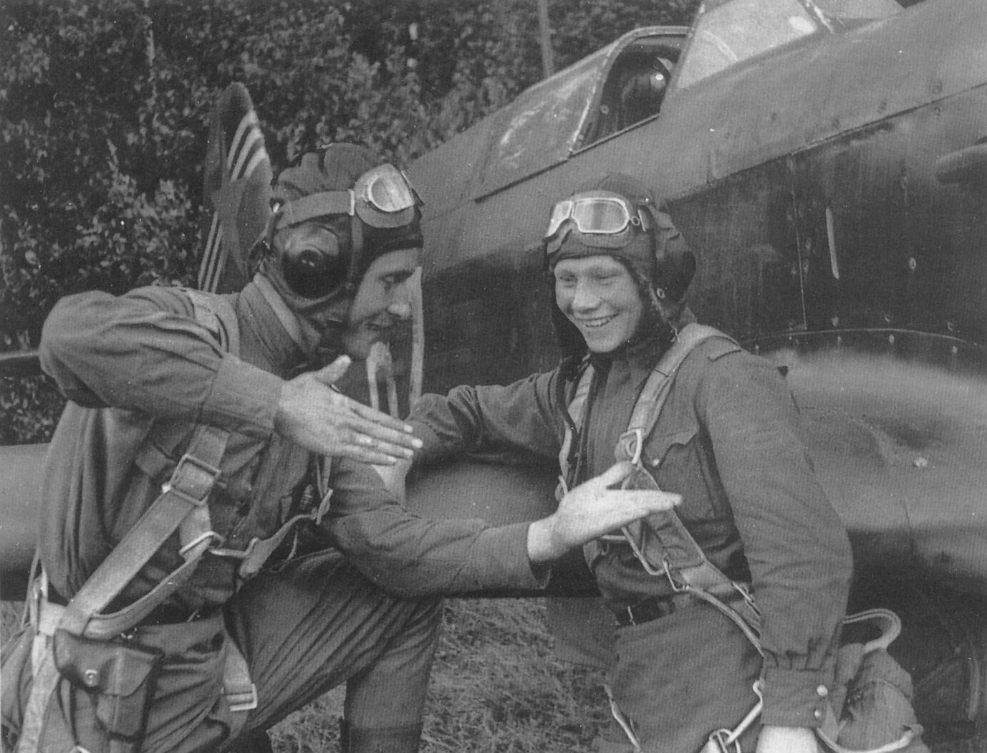
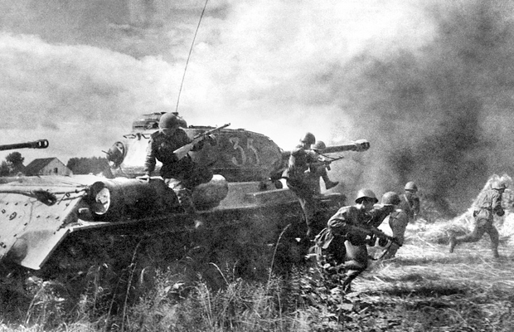
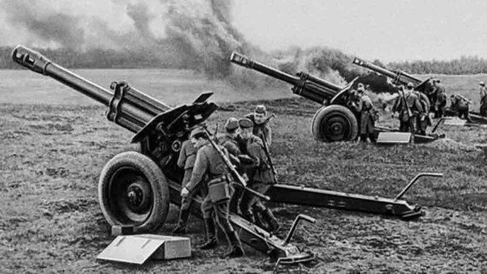
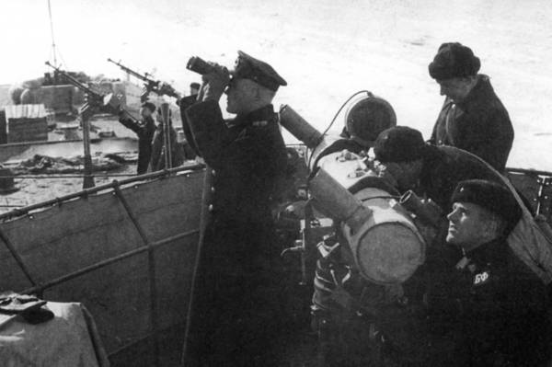
Моряки, в бескозырках и тельняшках – на морях бьют фашистов. артиллеристы меткими выстрелами бьют проклятых фашистов.
Наши танкисты, под красным знаменем – на земле бьют фашистов. Лётчики с красными звёздами на фезюляжах – в небе бьют фашистов.

Slide 8
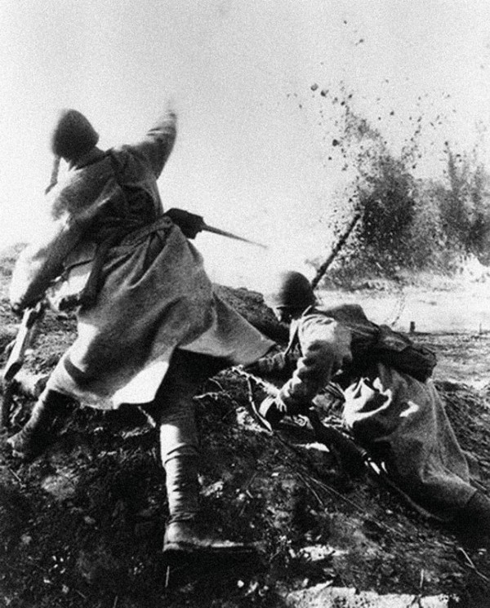
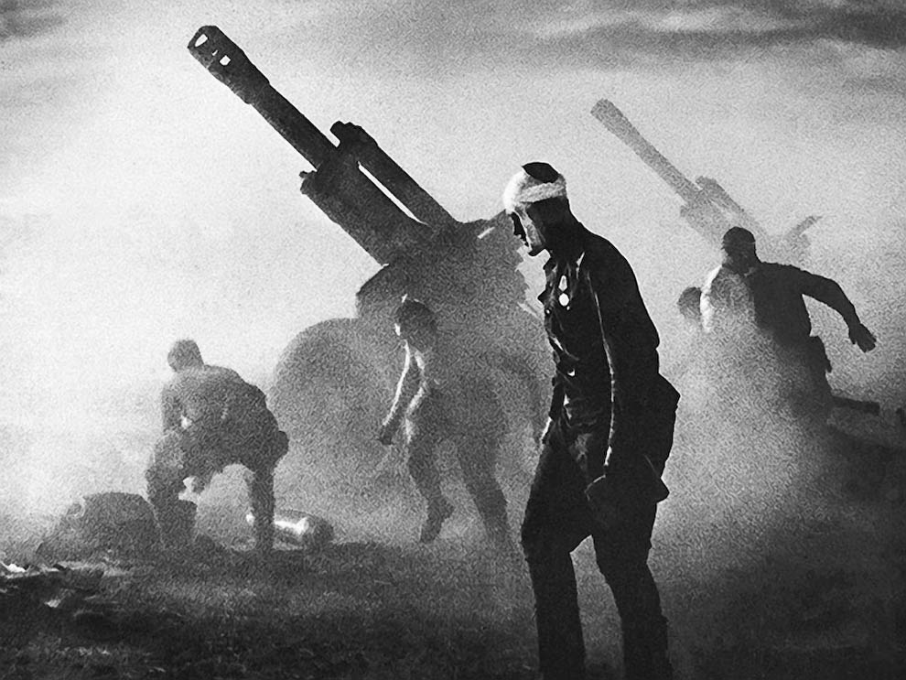
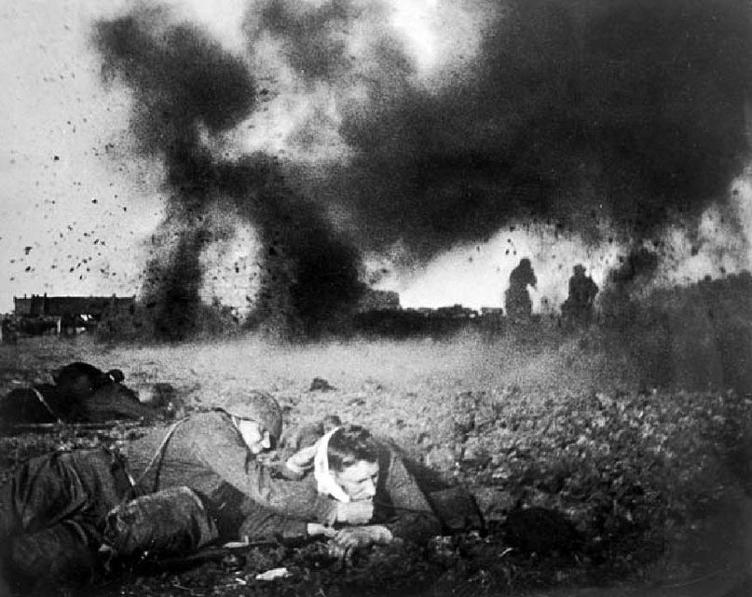
Но сильна ещё свастика, силён белый паук – фашистский крест. Нашу родную землю, ест и ест, ест и ест. Ест и не подавится. Красная Армия выбивается из сил, никак с фашистом не справится.

Slide 9
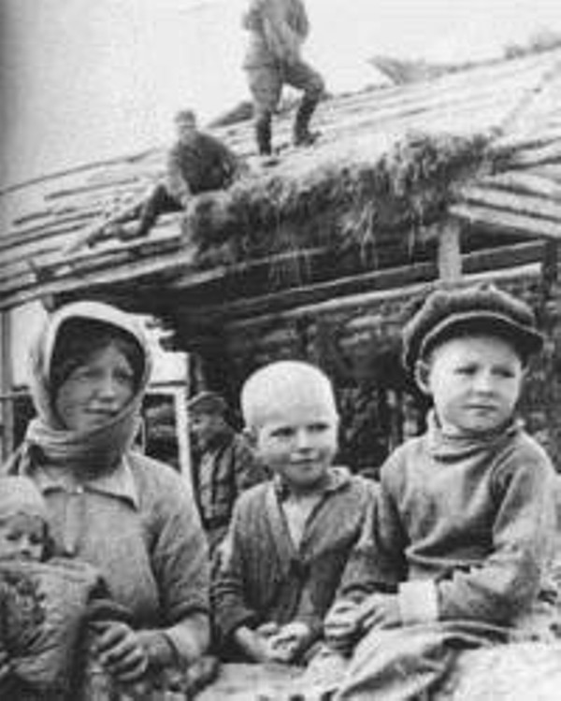
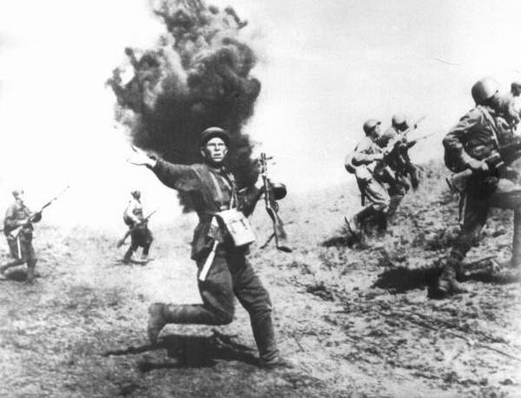
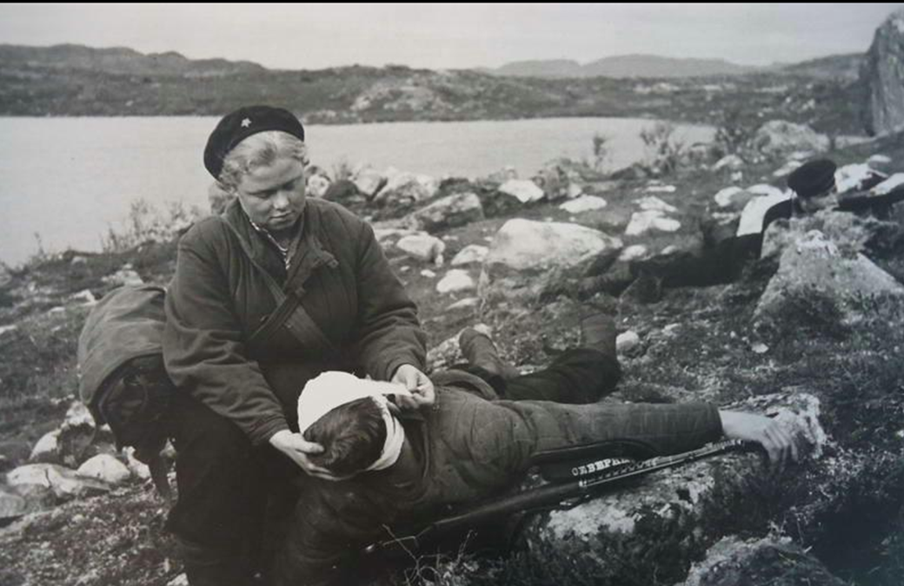
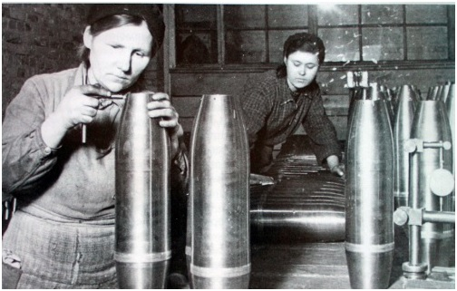
В те суровые годы войны, жили ребятишки, такие же, как вы. Видят мальцы, что на фронте отцы, – воюют. Видят мальцы, матери на фронте – раны бинтуют. Видят мальцы – женщины в поле беду бедуют, в работе надрываются, фронт накормить стараются.

Slide 10
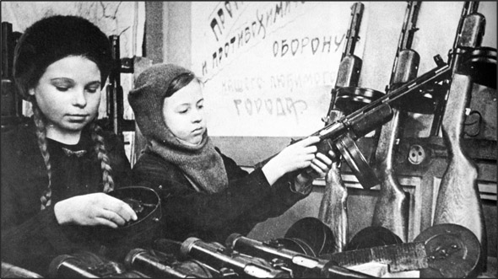
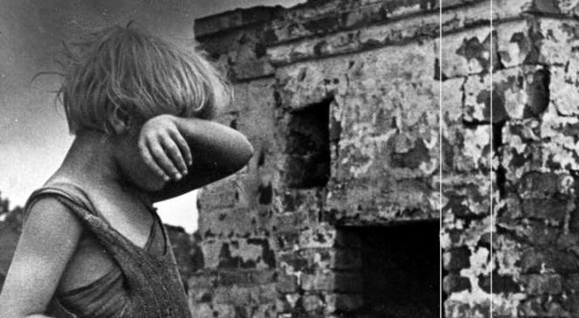
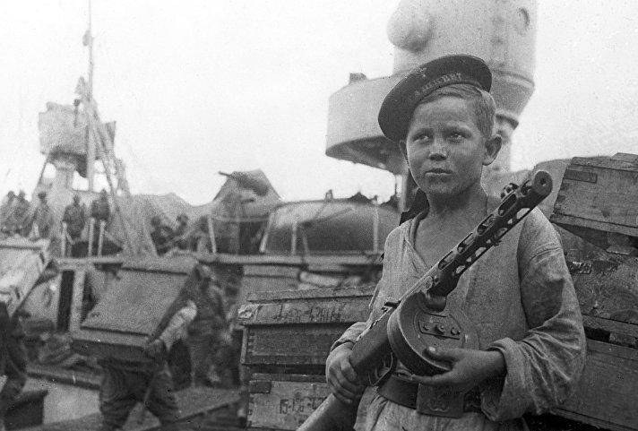
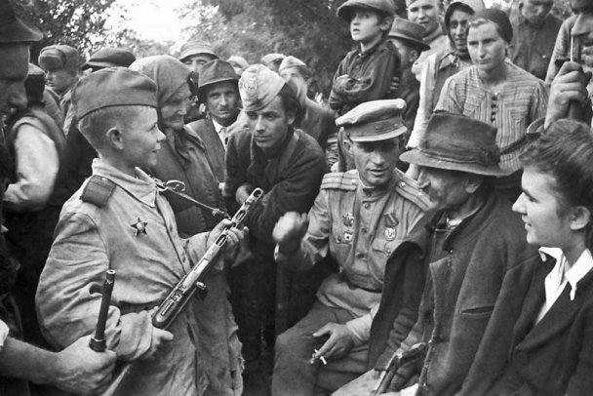
Всё видят мальцы, острым глазом и чутким сердцем. Рано, не успев начаться, кончилось их детство.
Чаша весов качается. Малыши в поход собираются. Это на вид – малыши, а душой – великаны и крепыши. Твёрже самой стали, характеры детские стали.
Родине надо – ответили: «Есть», кому одиннадцать лет, а кому только шесть.

Slide 11
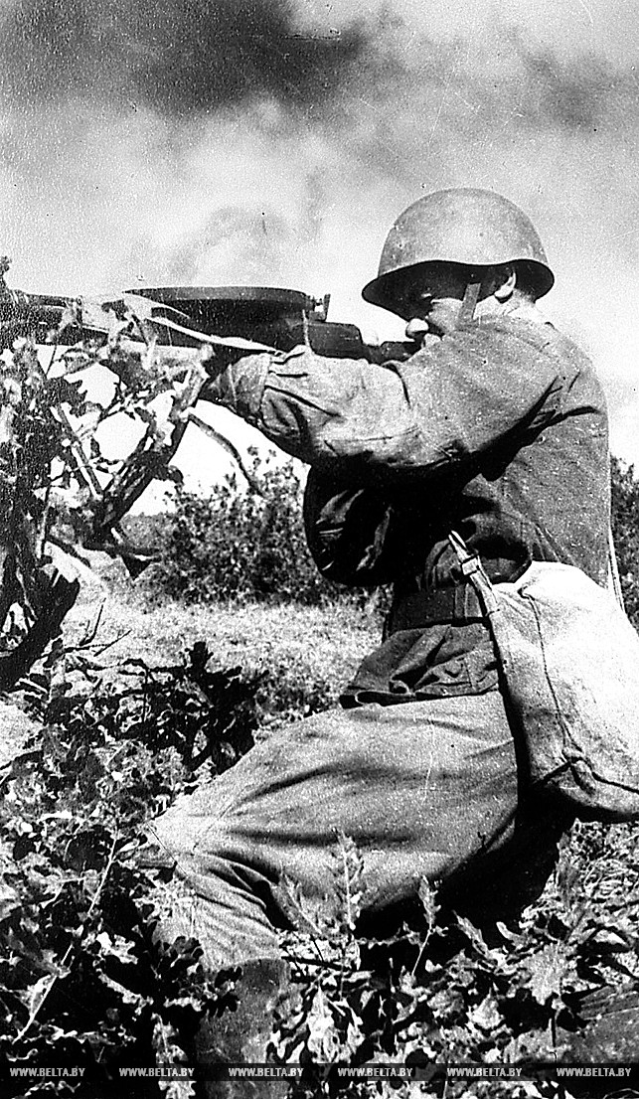
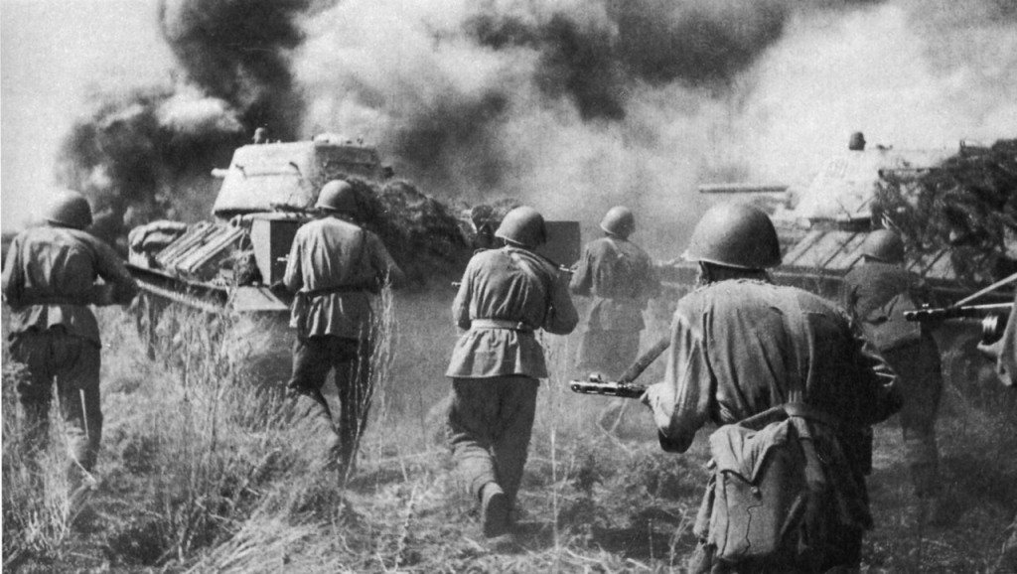
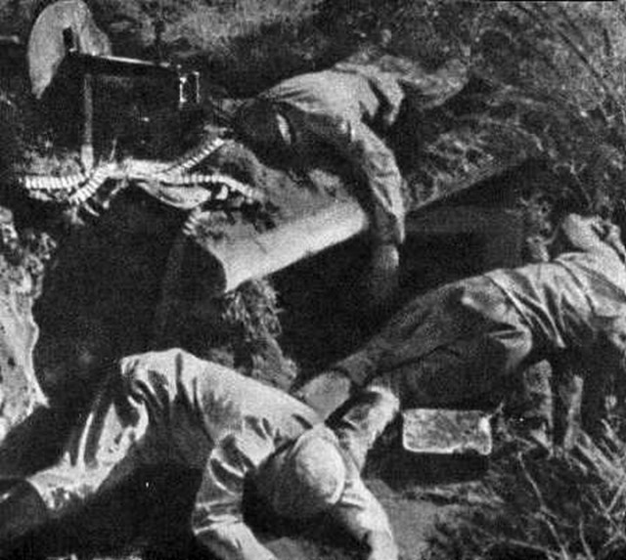
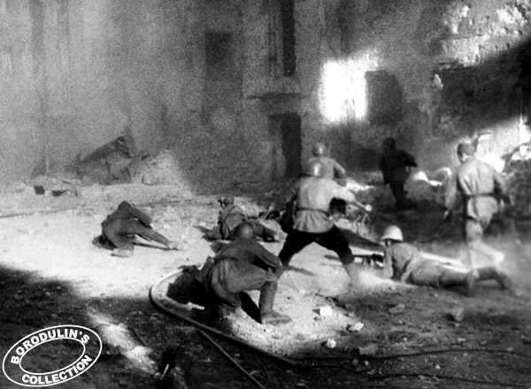
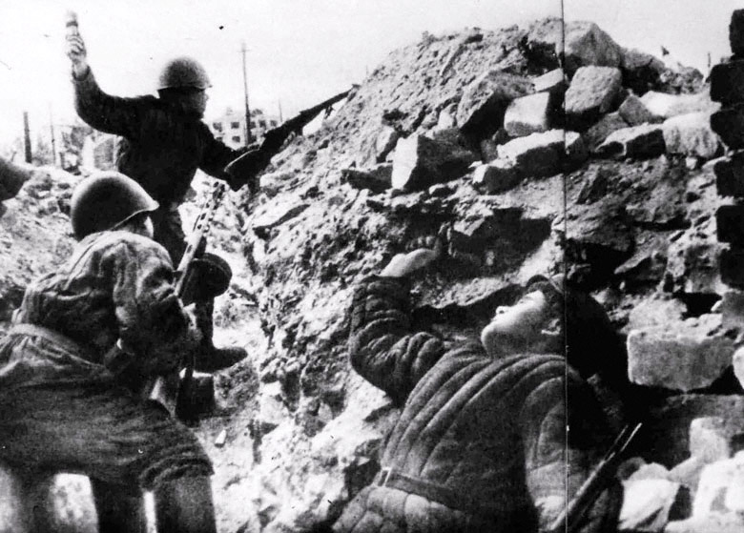
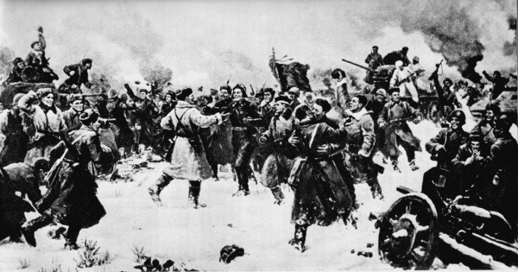
Трудно было нашим бойцам! Но дело наше ПРАВОЕ!

Slide 12
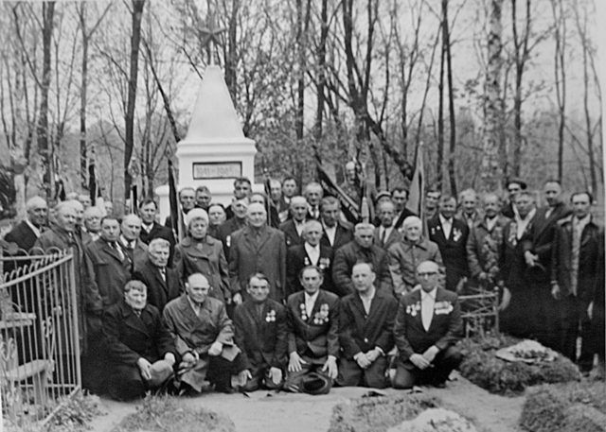
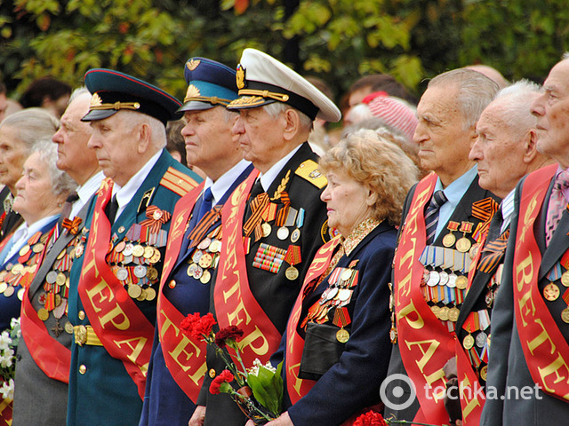
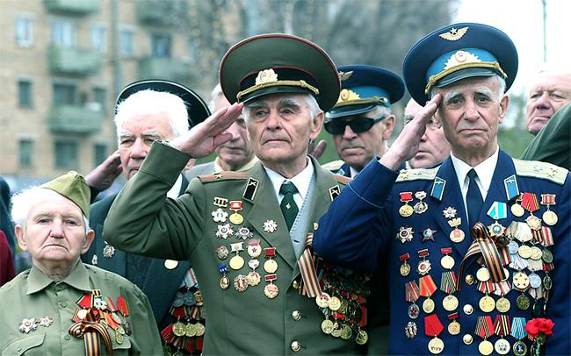
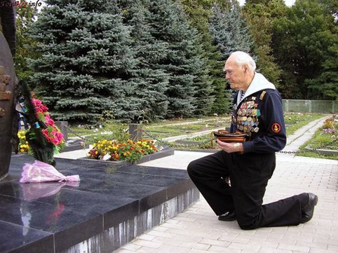
Видишь, идёт в орденах седой ветеран? Это мальчик-партизан! Видишь старушка, следом спешит? Это девочка-разведчица – на груди медаль блестит.
На братскую могилу, поклониться боевым друзьям, в этот святой День Победы !

Slide 13
Поклонитесь ветеранам !

